Slide 1


∫
R²
Линейная регрессия для анализа факторов,
связанных с ценой товара
Сравнение трёх цен конкурентов отдельно
и в одной множественной модели
Максим Кибардин · группа 05-308 · Казань, 2026

Slide 2

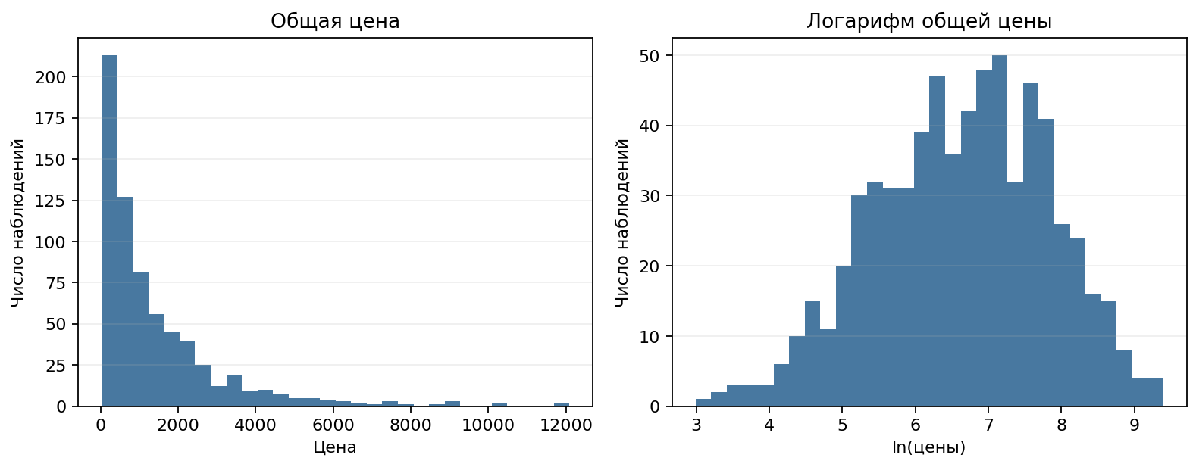
Данные набора Retail Price
676 наблюдений по 52 товарам · январь 2017 — август 2018
Средняя общая цена — 1 423; медиана — 808. Факторы: покупатели, вес и цены трёх конкурентов.
Логарифмирование сжимает длинный правый хвост общей цены.

Slide 3
Схема исследования
Три модели по отдельности
Множественная модель
Покупатели + вес + цена одного конкурента.
ln(total_price) ~ ln(customers) + ln(comp_j) + ln(weight)
Покупатели + вес + цены всех трёх конкурентов.
Добавлены ln(comp_1), ln(comp_2) и ln(comp_3).
Что сравниваю
Скорректированный R² трёх отдельных моделей на одной выборке.
Коэффициенты
p-value и 95%-ные доверительные интервалы; ошибки сгруппированы по товару.
Общий вклад
Кластерный F-тест проверяет совместную значимость трёх цен конкурентов.
Во всех моделях одинаковые 676 наблюдений; ошибки кластеризованы по 52 товарам.

Slide 4
Сравнение трёх отдельных моделей
Во всех моделях учтены число покупателей и вес товара.
Конкурент
Коэффициент
p-value
95%-ный интервал
Скорр. R²
comp_1
0,364
0,0134
[0,079; 0,649]
0,236
comp_2
0,669
0,000028
[0,377; 0,961]
0,286
comp_3
0,526
0,00048
[0,243; 0,809]
0,254
Во всех трёх моделях связь положительная и значима на уровне 5%.
Наибольший скорректированный R² — у модели с comp_2: 0,286.
Это лучшая подгонка в данной выборке, но не проверка прогноза на новых данных.

Slide 5
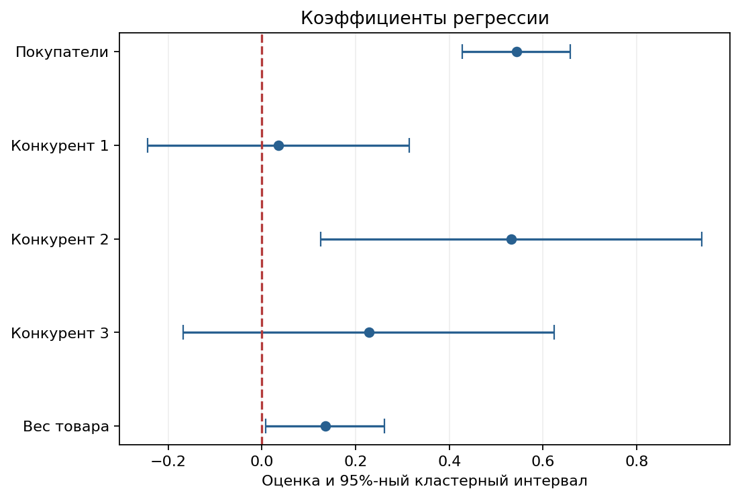
Множественная модель: все цены конкурентов вместе
Каждый коэффициент показывает условную связь при прочих равных.
Значимы по отдельности
Покупатели: β=0,543; p<0,001
comp_2: β=0,532; p=0,011
Вес: β=0,135; p=0,037
Не подтверждены отдельно
comp_1 (p=0,802) и comp_3 (p=0,253): интервалы включают ноль.
Совместные тесты
Конкуренты: F(3, 51)=10,58; p<0,001.
Модель: F(5, 51)=28,73; p<0,001.
R²=0,298; скорр. R²=0,293.
Линии показывают кластерные 95%-ные доверительные интервалы.

Slide 6
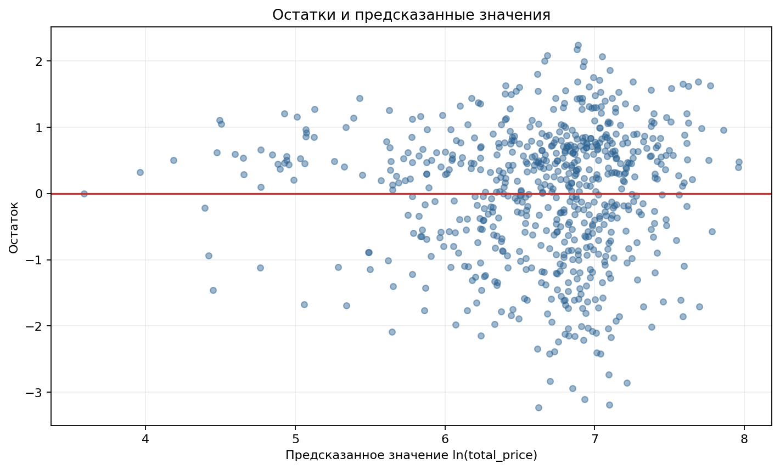
Интерпретация и ограничения
Ограничения
• Данные наблюдательные: причинность не устанавливается.
• 52 товара и только период 2017–2018 годов.
• Не учтены сезонность, категории и другие факторы.
• Нет проверки модели на новых наблюдениях.
При росте на 10% модельная оценка цены меняется примерно на: покупатели +5,3%, comp_2 +5,2%, вес +1,3% (при прочих равных).
Разброс остатков неодинаков. Это визуальная диагностика, а не формальный тест.

Slide 7
Линейная регрессия для анализа факторов, связанных с ценой товара
∫
R²
Спасибо за внимание!
Максим Кибардин
Студент группы 05-308

